Slide 1


Chất mang thuốc nano và tiệt trùng bằng bức xạ gamma
TRƯỜNG ĐẠI HỌC KHOA HỌC TỰ NHIÊN – ĐHQG TPHCM
BỘ MÔN VẬT LÝ HẠT NHÂN – KĨ THUẬT HẠT NHÂN
Chuyên ngành: Kỹ thuật hạt nhân
Tên : Phạm Duy Hân
MSSV : 1523011
GVHD: TS. Trần Duy Tập
TP HCM, ngày 7 tháng 4 năm 2018

Slide 2
Chất mang thuốc nano và tiệt trùng bằng bức xạ gamma
Giới thiệu ………………………………………………………………………….. 3
Các vật liệu và phương pháp ………………………………………………. 5
Kết quả và thảo luận ………………………………………………………….. 8
Kết luận ………………………………………………………………………………

Slide 3
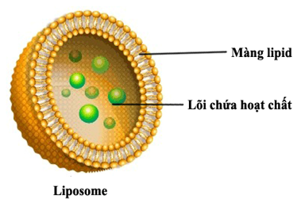
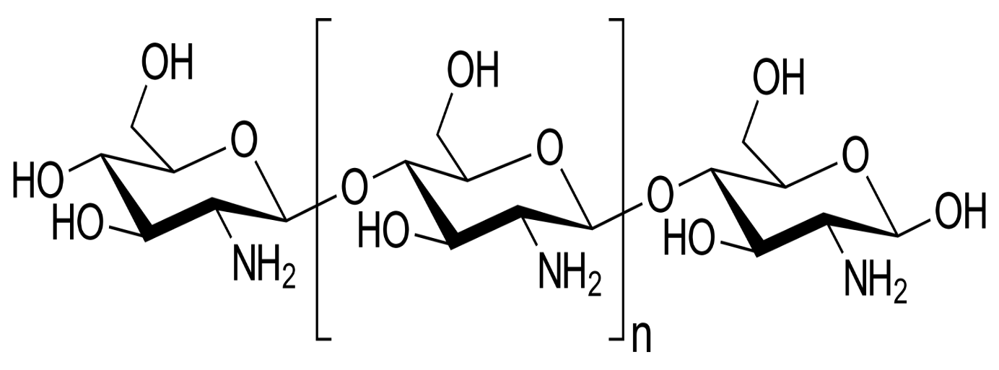
1. Giới thiệu
Trong những năm gần đây, các chất mang thuốc như liposomes, niosome, sphingosome và vi hạt đã được sử dụng trong phòng khám để điều trị các bệnh khác nhau
Vi hạt chitosan
Nguồn: namvietpharmacy

Slide 4
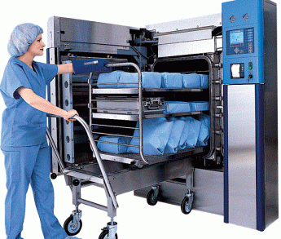
1. Giới thiệu
Tiệt trùng là một thuật ngữ đề cập đến bất kỳ quá trình giết chết hoặc loại bỏ tất cả các vi sinh vật gây bệnh như nấm mốc, vi khuẩn và virus…
Các phương pháp tiệt trùng như: nhiệt, hóa chất, bức xạ …
Giống như các loại thuốc thông thường, các chất mang thuốc như liposome, niosome, sphingosome và vi hạt chitosan cũng được yêu cầu vô trùng.
Nguồn: tktg.vn
Việc sử dụng chiếu xạ gamma trên chất mang thuốc để tiệt trùng cũng được nghiên cứu

Slide 5
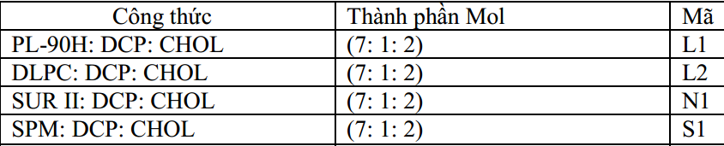
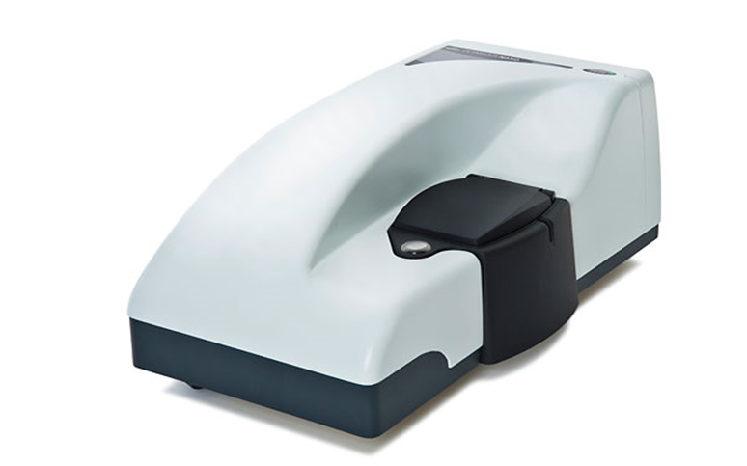
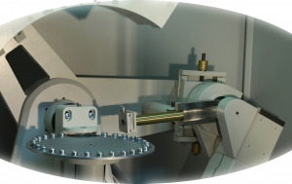
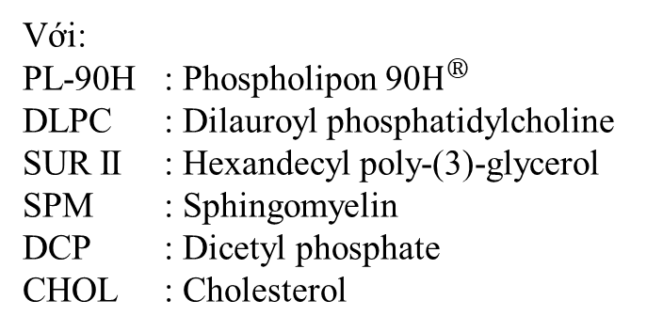
2. Vật liệu và phương pháp 2.1. Chuẩn bị, nghiên cứu đặc điểm liposome, noisome, sphingosome
Với:
PL-90H : Phospholipon 90$H^{®}$
DLPC : Dilauroyl phosphatidylcholine
SUR II : Hexandecyl poly-(3)-glycerol
SPM : Sphingomyelin
DCP : Dicetyl phosphate
CHOL : Cholesterol
Các đặc điểm của sự phân tán liposome/niosome/sphingosome trước và sau khi tiệt trùng bằng tia gamma được nghiên cứu:
Đặc tính cảm quan (màu sắc, mùi, ngoại hình)
Lượng phospholipid
Kích thước hạt và sự phân bố kích thước
Thế Zeta
Hình thái bề mặt
Máy đo kích thước hạt và thế zeta
Máy EQUINOX 3000
Nguồn: ACETECH

Slide 6
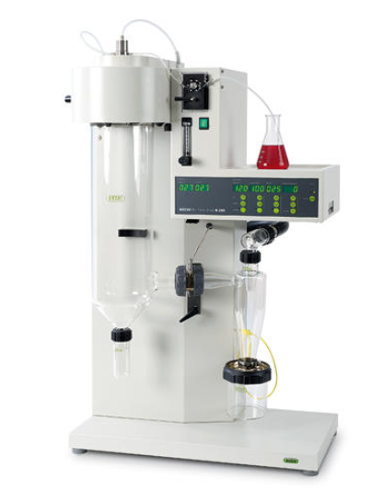
2. Vật liệu và phương pháp 2.2. Chuẩn bị các vi hạt chitosan
Công thức | Thành phần phần trăm | Mã
Trọng lượng trung bình phân tử vi hạt Chitosan | Axit lactic, glutaraldehyde | K1
Chitosan glutamate microparticles | Axit lactic, glutaraldehyde | K2
Vi hạt Chitosan clorua | Axit lactic, glutaraldehyde | K3
Vi hạt Chitosan (trọng lượng phân tử trung bình, glutamate và clorua) được chuẩn bị bằng phương pháp phun sấy
Máy phun sấy B-290
Nguồn: Vatgia.com

Slide 7
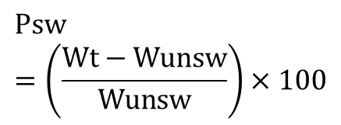
2. Vật liệu và phương pháp 2.2. Nghiên cứu các đặc điểm của vi hạt chitosan trước và sau khi chiếu xạ
Đặc điểm
Đặc tính
cảm quan
Kích thước hạt trung bình và sự phân bố kích thước
Thế Zeta
Tính chất quang phổ
Độ phồng
Hình thái
bề mặt
Nghiên cứu vi sinh
- Màu
- Mùi
- Hình dạng
Sử dụng thiết bị Nano-ZS đo ở 25 °C, vi hạt được phân tán trong 2ml nước cất
Sử dụng thiết bị zeta-meter, vi hạt chitosan được phân tán trong 200ml cồn isopropyl
- Quang phổ chuyển đổi hồng ngoại FT-IR
- Kĩ thuật cộng hưởng thuận từ EPR
Vi hạt chitosan được đặt trong 10mL nước cất trong 1 giờ
- Nhiễu xạ tia X góc nhỏ và rộng (X-RD SWAX)
- Chụp ảnh bề mặt tán xạ (SEM)
- Xét nghiệm vô trùng
- Xét nghiệm pyrogen
$$Psw=\left(\frac{Wt−Wunsw}{Wunsw}\right)×100$$
Psw: phần trăm độ phồng
Wt: trọng lượng tại thời điểm t
Wunsw: trọng lượng ban đầu

Slide 8
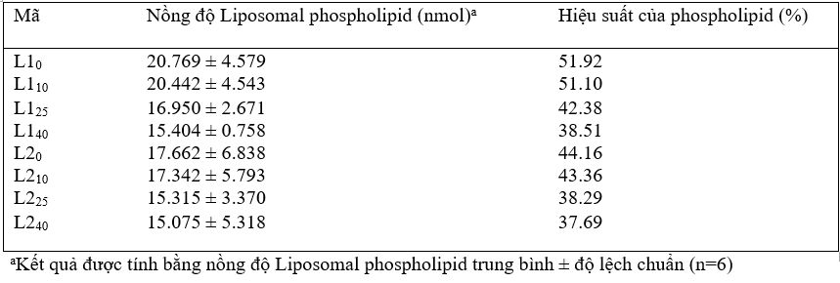
3. Kết quả và thảo luận
Đặc tính cảm quan:
Các công thức liposome/niosome/sphingosome có màu trắng hoặc tráng nhạt
Các vi hạt chitosan là bột, màu trắng và nhạt
Không có sự thay đổi về mùi
Các đặc tính cảm quan của các công thức cho thấy không có sự thay đổi sau khi chiếu xạ so với ban đầu
Nồng độ phospholipid:
Nồng độ phospholipid của liposome sau khi chiếu xạ đã giảm
Hiệu suất của phospholipid giảm mạnh với liều chiếu xạ ngày càng tăng

Slide 9
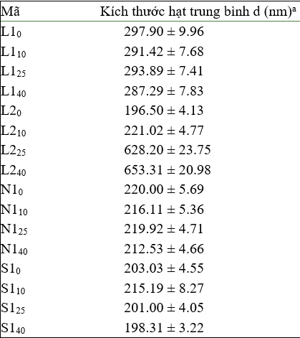
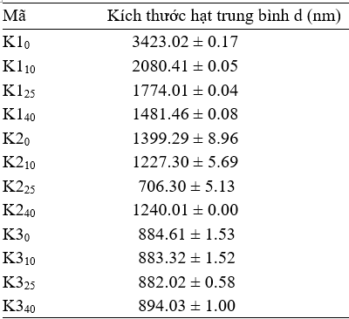
3. Kết quả và thảo luận
Kích thước hạt trung bình:
Liposome/niosome/sphringosome
Vi hạt chitosan
Kích thước hạt giảm đáng kể với liều chiếu xạ ngày càng tăng

Slide 10
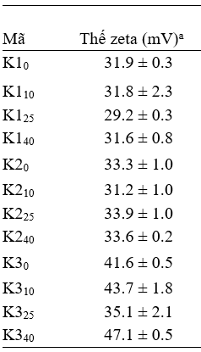
3. Kết quả và thảo luận
Thế Zeta:
Phổ FT-IR của vi hạt chitosan
Các bức xạ có thể ảnh hưởng đến các chuỗi chính và sự hình thành các liên kết chéo
Chuỗi polymer saccharides dài này có một số nhóm tự do, như amido, alkyl, nhóm hydroxyl,… những nhóm này có thể tạo ra các gốc tự do và nhóm hóa học khác
Sử dụng phổ FT-IR để mô tả các thay đổi hóa học xảy của mẫu polymer được chiếu xạ
Bảng giá trị thế zeta của các vi hạt chitosan
Thế zeta cho tất cả các hạt đều ổn định

Slide 11
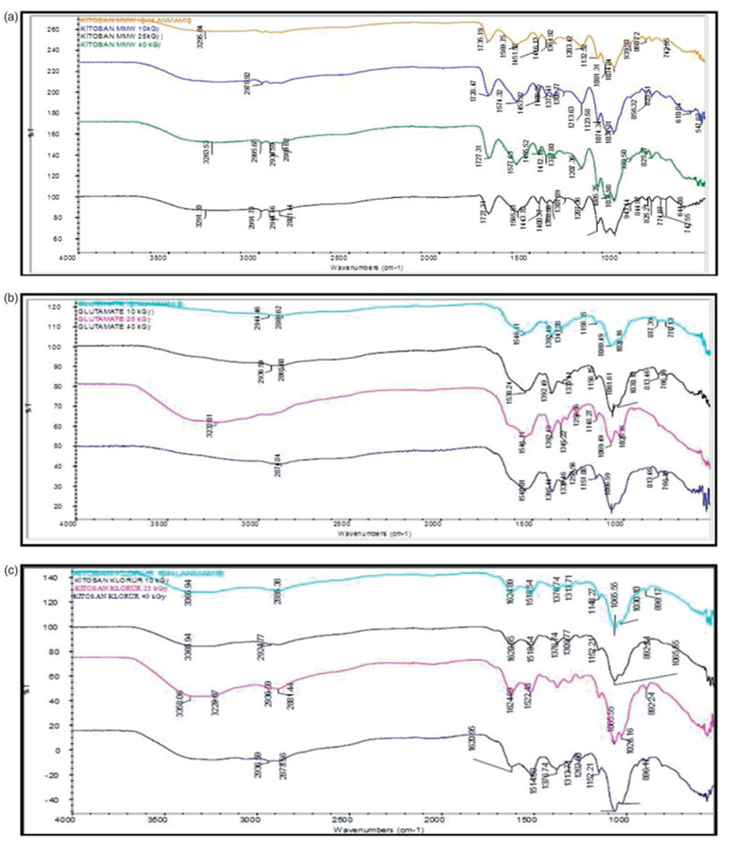
3. Kết quả và thảo luận
Phổ FT-IR của vi hạt chitosan
Phổ FT-IR của vi hạt chitosan thu được có các đỉnh ở các đường khác nhau có số sóng tương tự nhau
Kết quả FT-IR cho thấy chiếu xạ không có tác động đáng kể đến sự hình thành các nhóm hóa học mới cho vi hạt chitosan
Hình 1: Phổ FT-IR của các hạt K1, K2, K3 được chiếu xạ tại 0, 10, 25, 40 kGy

Slide 12
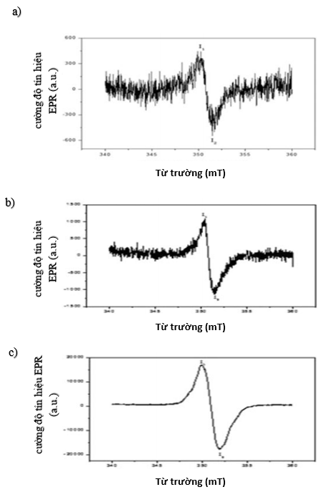
3. Kết quả và thảo luận
Quang phổ cộng hưởng thuận từ EPR:
Tín hiệu EPR là dấu hiệu của các sản phẩm phóng xạ trung gian được hình thành khi chiếu xạ trong cấu trúc của mẫu
Đối với các mẫu liposome/niosome/sphingosome:
Không thể nhận được tín hiệu EPR
Kết quả cho thấy rằng các gốc tự do được hình thành khi chiếu xạ có nồng độ rất thấp hoặc đã bị phân hủy rất nhanh
Đối với các vi hạt chitosan:
Không bị chiếu xạ: cường độ tín hiệu EPR rất thấp và khó có thể phân biệt.
Được chiếu xạ: các phóng xạ trung gian được hình thành tương đối ổn định
Quang phổ EPR của vi hạt chitosan K1 (a),
K2 (b), K3 (c) được chiếu xạ ở 25 kGy

Slide 13
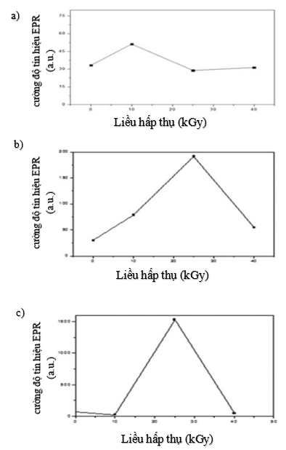
3. Kết quả và thảo luận
Đường cong phản ứng liều:
Các loại gốc tự do hình thành khi chiếu xạ là độc lập với liều hấp thụ
Các mẫu chitosan không bị ảnh hưởng nhiều vì lượng phóng xạ trung gian được tạo ra tương đối thấp
Đường cong phản ứng liều ở các liều chiếu xạ khác nhau (0, 10 kGy, 25 kGy, 40 kGy); (a) K1, (b) K2 và (c) K3

Slide 14
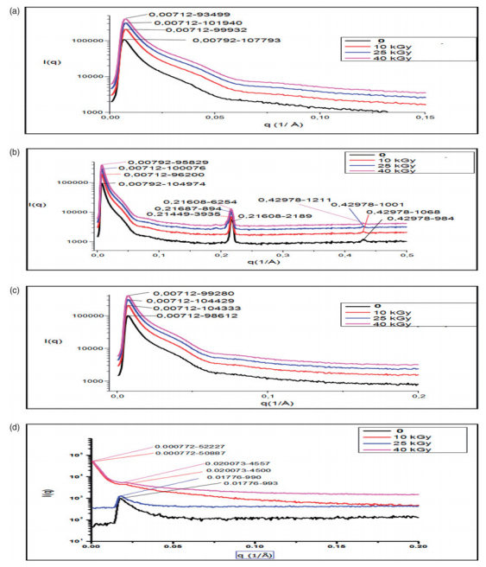
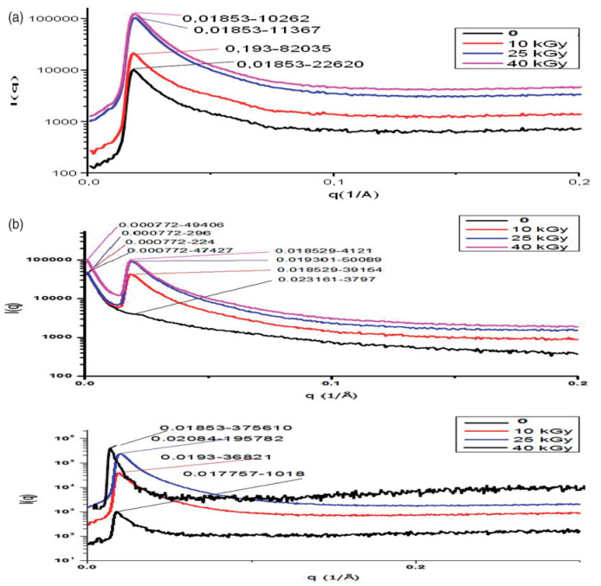
3. Kết quả và thảo luận
Nghiên cứu nhiễu xạ tia X (SWAX X-RD)
Các mẫu nhiễu xạ tia X của K1 (a), K2 (b), K3 (c) được chiếu xạ ở liều bức xạ khác nhau.
Các mẫu nhiễu xạ tia X cho thấy sự hình thành cấu trúc nano và không có tác động đáng kể của sự chiếu xạ lên các hạt
Các mẫu nhiễu xạ tia X cũng đã được quan sát và cho thấy rằng tiệt trùng bằng bức xạ đã không thay đổi đặc tính polymer của tất cả các vi hạt chitosan
Các mẫu nhiễu xạ tia của (a) L1, (b) L2, (c) N1 và (d) S1 được chiếu xạ với liều 0, 10, 25, 40 kGy

Slide 15
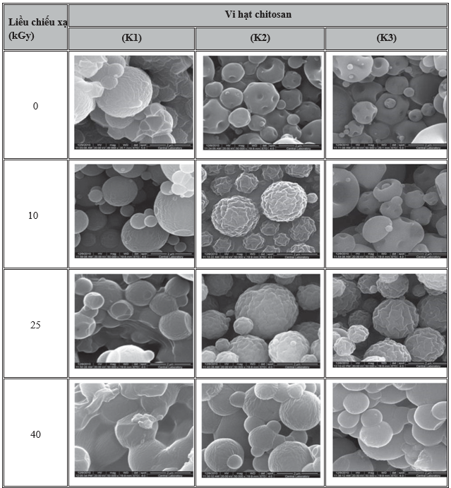
3. Kết quả và thảo luận
Hình thái bề mặt của vi hạt chitosan:
Ảnh SEM của các vi hạt chitosan khác nhau (K1, K2, K3) ở các liều chiếu xạ khác nhau (0, 10 kGy, 25 kGy, 40 kGy)
Sự thay đổi hình thái tăng với liều chiếu xạ cao

Slide 16
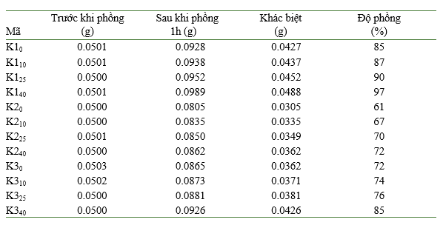
3. Kết quả và thảo luận
Độ phồng của vi hạt chitosan:
Cho gamma chiếu xạ lên vi hạt chitosan, Độ phồng tăng theo liều chiếu xạ gamma ngày càng tăng

Slide 17
3. Kết quả và thảo luận
Xét nghiệm vô trùng:
Sau khi chiếu xạ, tất cả các hạt được chiếu tại tất cả các liều, đều tìm thấy là vô trùng
Liều 10 kGy, 25 kGy, 40 kGy là liều thích hợp để tiệt trùng
Xét nghiệm Pyrogen:
Gel kiểm tra LAL được quan sát cho thấy rằng tất cả các chất mang ở tất cả các liều chiếu xạ đều là không có pyrogen
Xác định mức độ đảm bảo vô trùng (SAL):
Mức độ đảm bảo vô trùng thu được như 12,6 kGy cho K1 và 24,7 kGy cho vi hạt K3
Liposomes, niosomes, sphingosomes và vi hạt chitosan có thể được khử trùng với tất cả các liều chiếu xạ mà không có bất kỳ thiệt hại do chiếu xạ gamma.
Những kết quả này cho thấy rằng các chất mang có thể được tiệt trùng với liều xạ thấp hơn so với khuyến cáo liều 25 kGy trong dược điển

Slide 18
4. Kết luận
Không có tín hiệu EPR thu được khi chiếu xạ các mẫu pha lỏng liposome, niosome và sphingosome
Các vi hạt chitosan trọng lượng phân tử trung bình, chitosan glutamate và chitosan clorua ở dạng rắn, có tín hiệu EPR tương đối thấp với tỷ lệ phân rã cao
EPR chỉ ra rằng các chất mang thuốc có thể được tiệt trùng an toàn bằng chiếu xạ gamma.
Các vi hạt chitosan sau khi chiếu xạ được xem xét, các vi hạt chitosan mã K2 được tìm thấy như là chất mang thuốc có khả năng chống oxy hóa cao nhất so với các chất mang thuốc khác
Liều chiếu xạ không gây ra bất kỳ thiệt hại nào cho các chất mang
Sự tăng trưởng vi sinh vật không được quan sát ngay cả ở liều chiếu xạ 2 kGy
Tất cả các chất mang thuốc được chiếu xạ ở tất cả các liều đều vô trùng và không có pyrogen

Slide 19
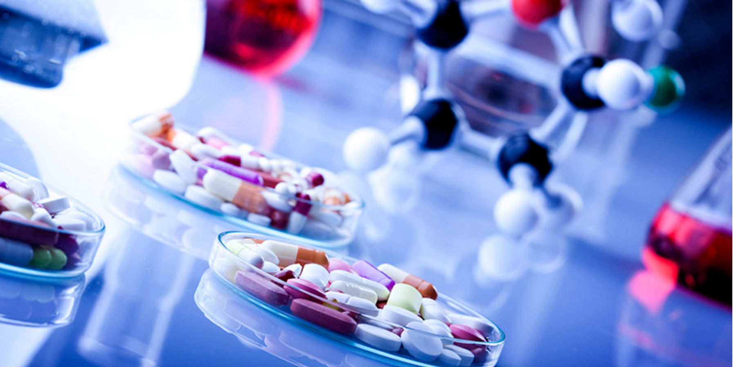
CẢM ƠN THẦY VÀ CÁC BẠN ĐÃ CHÚ Ý THEO DÕI

